Slide 1
第8章
安装Linux系统

Slide 2
本章内容提要
基本硬件要求
安装前准备工作
多系统共存时分区的划分
系统安装过程
登录和退出系统

Slide 3
8.1 基本硬件要求
红旗Linux桌面版6.0 SP2对系统的基本需求是：
1. Intel Pentium 兼容CPU，建议使用PII 以上的CPU。
2. 内存须为256MB以上，推荐使用512MB以上内存。
3. 最少3G 自由空间，建议使用6G 以上的空间。
4. 配置CD-ROM驱动器，最好是可以直接引导系统。
5. 装有VGA 兼容或者更高分辨率的显卡。
6. 配有键盘、鼠标等。

Slide 4
8.2 安装前准备工作
▲主要的准备工作有：备份数据、硬件检查、准备硬盘分区等。
1.备份数据
2.收集硬件信息
（1）基本硬件配置信息
（2）显示设备信息
（3）如果主机要进行网络连接，则网络配置信息

Slide 5
3.准备Linux分区
硬盘分区有三种类型:
▲主分区(primary partition)
●多个主分区中只有一个为活动分区（Active）
●一个硬盘最多只能有四个主分区
▲扩展分区(extended partition)
扩展分区不能直接用来保存数据，在其中可建立若干逻辑分区（事实上只能建立20多个）
▲逻辑分区(logical partition)
红旗Linux既可以安装在主分区上,也可以安装在逻辑分区上。
可以使用分区魔术师PowerQuest PartitionMagic (简称PQMagic)、FIPS(First Interactive Partition Splitter，是红旗Linux光盘自带的)等分区工具可以在保留数据的同时安全地改变分区的大小 。

Slide 6
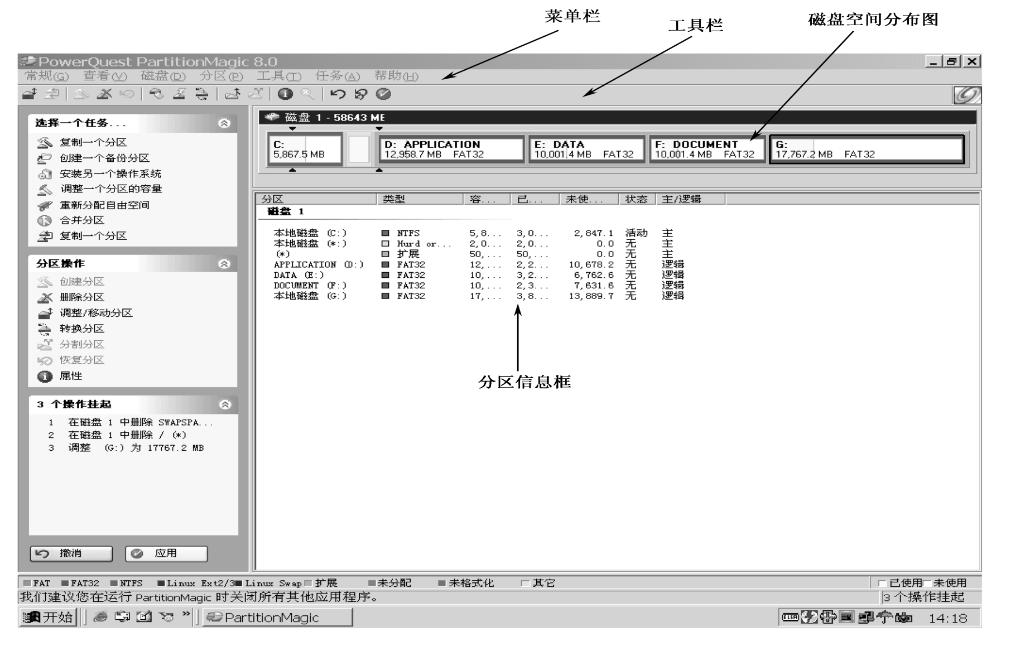
8.3 多系统共存时分区的划分
PQMagic 8.0主窗口

Slide 7
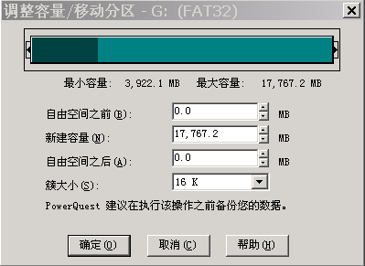
手工完成一个任务有三个步骤：选择一个硬盘或分区，选择一个操作，最后将该修改应用到系统。
选择一个操作的方法有3种
压缩已有分区、为Linux分配空间的过程示例
“调整容量/移动分区”对话框

Slide 8
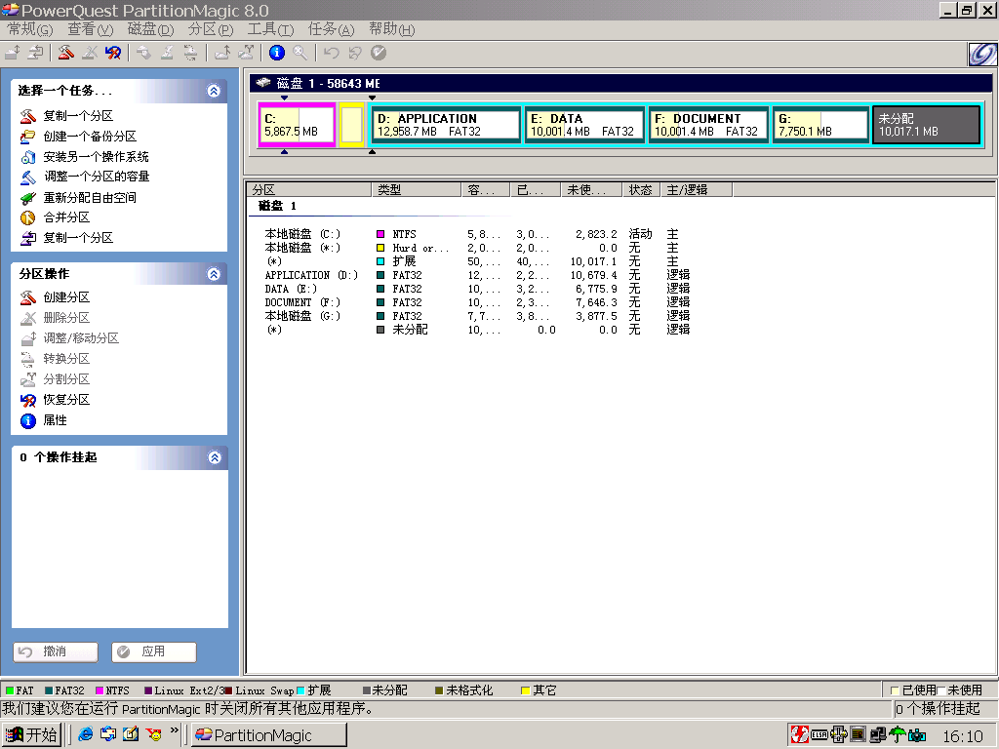
分区划分后结果

Slide 9
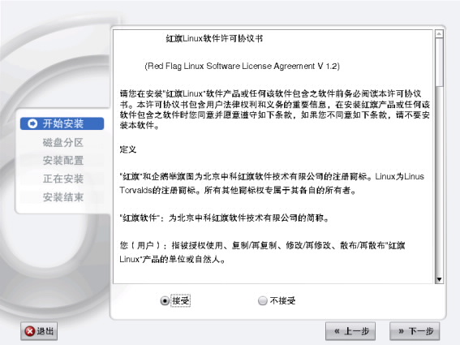
8.4 系统安装过程
8.4.1 启动安装程序
保证引导搜索顺序为“光盘引导优先”
8.4.2 安装过程
1.语言选择
选择简体中文（默认）
2.许可协议

Slide 10
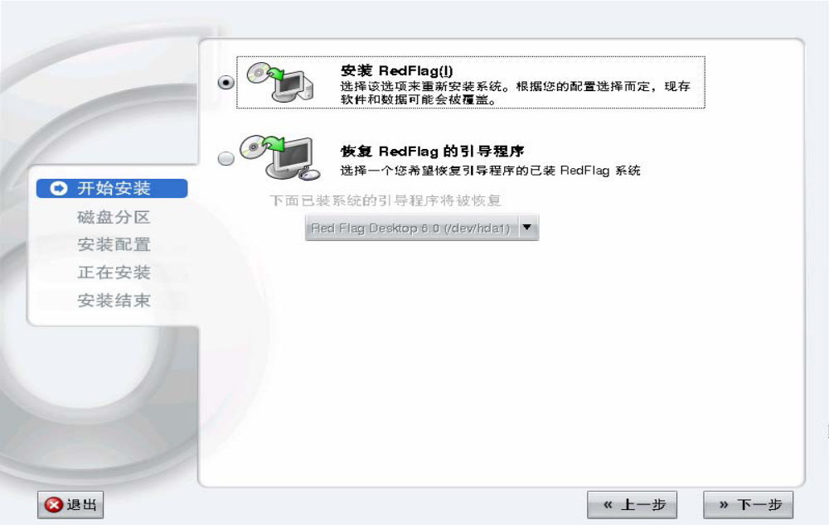
3．选择安装类型
默认的选项是“安装RedFlag”

Slide 11
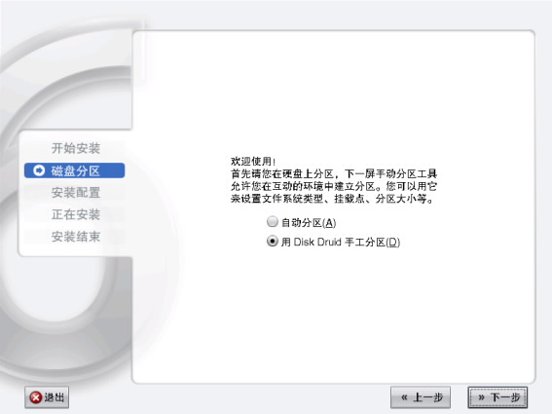
4．配置分区

Slide 12
选择安装分区及分区方式是安装Linux的关键步骤,因为如果操作失误将会有丢失硬盘数据的危险,所以应慎重选择。
Linux通过字母和数字的组合来标识硬盘分区。前两个字母表示分区所在设备的类型,如hd表示IDE硬盘,sd表示SCSI/SATA/USB硬盘;第三个字母表示分区在哪个设备上,如hda表示第一块IDE硬盘,hdb表示第二块IDE硬盘,sdc表示第三块SCSI硬盘;最后的数字表示分区的次序,如数字1~4表示主分区或扩展分区,逻辑分区从5开始。如果没有对磁盘分区,则一律不加数字,表示整块磁盘。
▲硬盘分区标志：如
hdb1
类型 设备号 分区次序

Slide 13
一般情况下，安装红旗Linux需要两个分区，即一个根文件系统分区（类型为ext3、ext2或reiserfs）和一个交换分区（类型为swap）。
选择分区方式
在“磁盘分区”框中有两个可选项:“自动分区”和“用DiskDruid手工分区”
▲ “自动分区”
还需要用户根据系统的具体情况选择硬盘上空间的使用方式
有三种可选方式:
删除系统内所有的Linux分区———删除所选硬盘上的所有Linux分区,包括这些分区上的所有数据。而硬盘上的其他分区(如VFAT 分区)将不会受影响。
删除硬盘上的所有分区———删除所选硬盘驱动器上的所有分区,包括分区上的所有数据。
保存所有分区,只使用现有的空闲空间———如果所选硬盘上有足够的可用空闲空间,可以选择该选项,这将保留硬盘上当前已存在的分区和数据。

Slide 14
▲“用Disk Druid 手工分区”
●系统当前的硬盘分区情况以树状的目录层次结构列出，最上一级是硬盘。接下来是硬盘上各主分区和扩展分区的情况，最下一层是各逻辑分区的信息。
●分区列表显示了系统中硬盘驱动器的详细信息，每一行代表一个硬盘分区。
●分区列表底部的一排按钮用来控制Druid Disk分区工具的行为 。
分区列表底部的一排按钮用来控制DruidDisk分区工具的行为,其功能如下。
• 新建:在空闲分区上申请新分区,选择后出现一个对话框,按要求输入所需的项。
• 编辑:选中分区后单击该按钮,用来修改当前分区表中已创建好的分区的某些属性。
• 删除:用来删除所选的分区。
• 重设:取消所做的修改,将分区信息恢复到用户设置之前的布局。

Slide 15
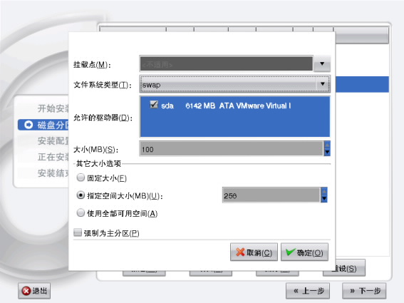
创建新分区
一般先创建交换分区，再创建根分区。
创建swap分区
所有新建的分区都要被格式化。

Slide 16
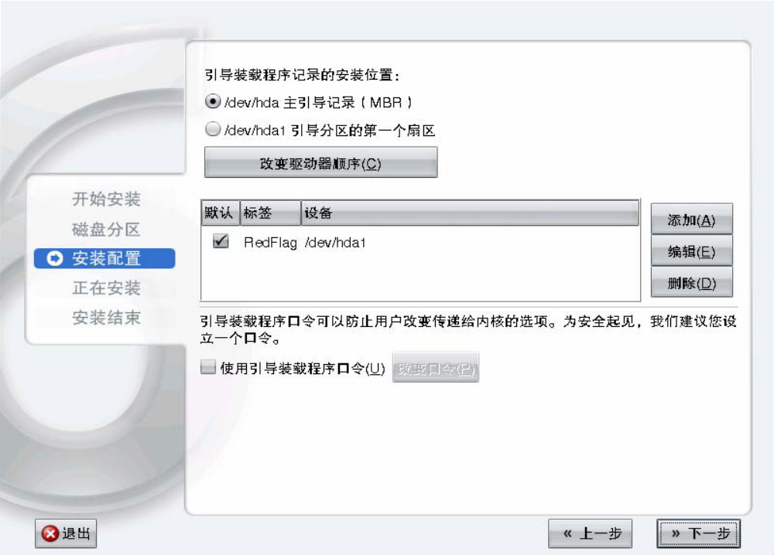
5．配置引导

Slide 17
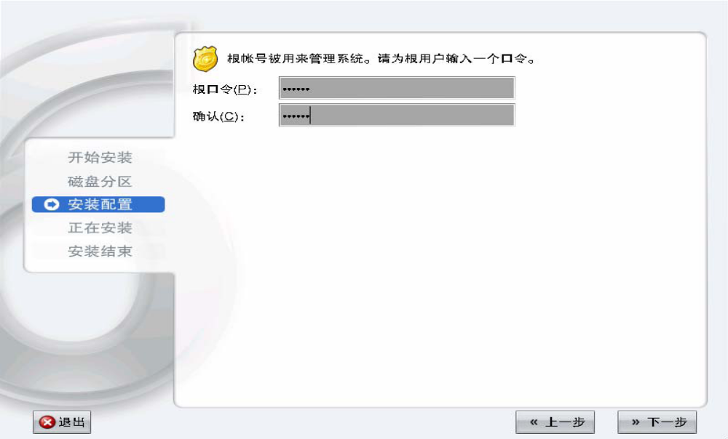
6．配置网络（以后讲）
7．设置root密码
口令串至少必须包括6个字符，并且是区分大小写的。

Slide 18
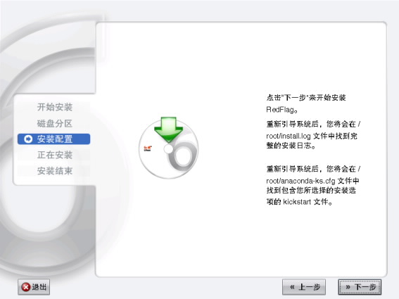
8.检查安装选项

Slide 19
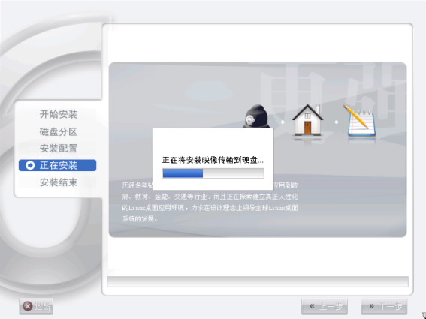
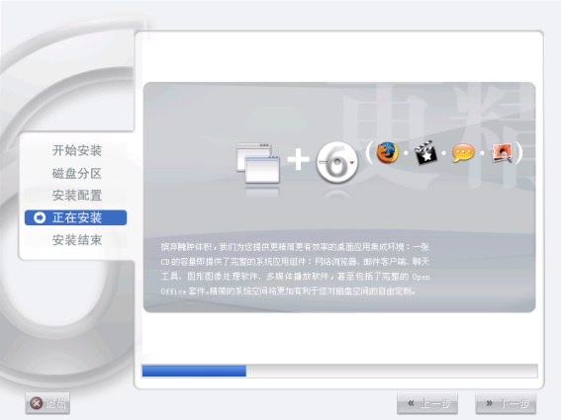
9．安装系统
系统安装程序从光盘中读取需要安装的软件包信息,进行必要的准备工作,然后开始软件包的复制工作。
安装过程显示(1)
安装过程显示(2)

Slide 20
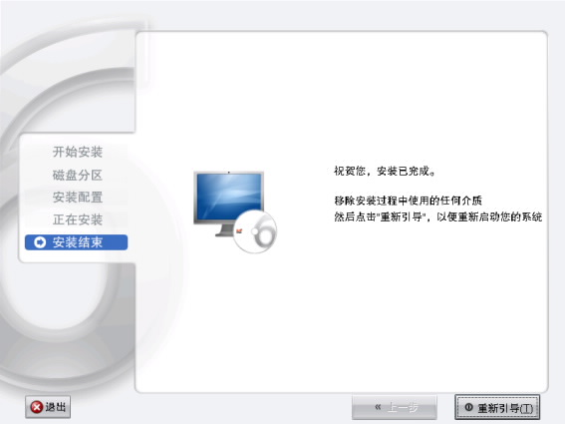
10．安装成功

Slide 21
8.5 登录和退出系统
8.5.1 登录
Red Flag
系统顺利安装后或在系统正确配置的情况下引导进入，以图形登录方式引导系统。
Other
进入Windows 或dos 操作系统。

Slide 22
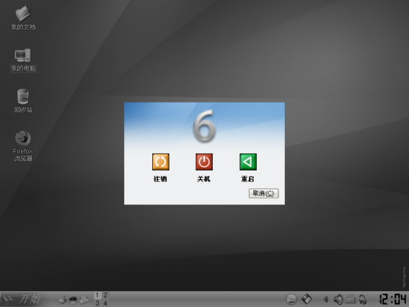
8.5.2 退出
当完成任务、想要关闭计算机时,可以单击屏幕左下角的“开始”按钮,从弹出的菜单中选择“关机”项。

Slide 23
Bye!
下一章(NEXT)：
==➔
第9章-Linux桌面系统及其配置

